Slide 1
Безбедносни системи на големи објекти
Рената Дончевиќ, дипл. ел. инж.
renata@alarmautomatika.com

Slide 2
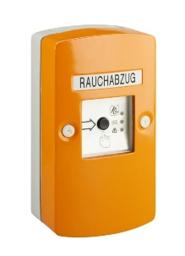
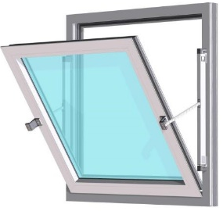
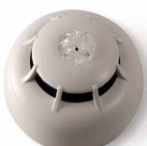
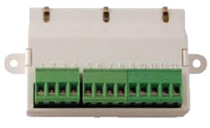
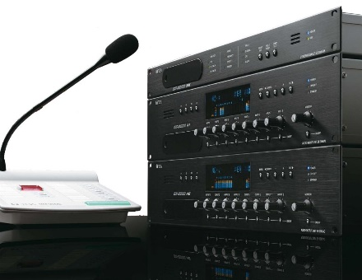
Безбедносни (Safety) системи
Дојава на присуство на гасови
Оддимување
Дојава на пожар
Евакуациски разглас
Панично осветлување

Slide 3
Норми кај заштитата од пожар
EN54 нормата како основна норма за сите земји
Дополнителна регулатива во зависност од земјата
Во ХР со правилник за дојава на пожар одредено е и задоволување на нормата VDE 0833
Оддимување – норма EN12101
Дојава на присуство на гасови (CO во гаражите) –норма EN 50545
Евакуациски разглас – норма EN60849

Slide 4
DIN VDE 0833-2
Задолжителна автоматска дојава (ПП бригада или агенција за обезбедување)
За повеќе од 12.000 m2 / 512 детектори минимално 2 точки на надгледување (2 централи или издвоен панел) – препорака: мрежа на централи заради редунданција
најмногу 6.000 m2 / 128 детектори по јамка
Кога инсталацијата не е изведена во јамка задолжително E30 кабел (конвенционална дојава на пожар)
За адресабилни јамки не треба, но излез/влез да се водат по посебни траси, во посебни цевки/канали
Извршни елементи (конвенционални сирени, управување) – E30 кабел (поповолно: адресабилни сирени)

Slide 5

Дојава на пожар
Дојава на пожар

Slide 6

Inim electronics
Италијанска фирма, производител на опрема за дојава на пожар и алармни системи
Основана 2005 од поранешниот сопственик и група на инженери од Bentela (сега дел од Tyco групацијата) со искуство од преку 30 години.
Примена на најмодерните технологии
Целата опрема е во склад со EN54 нормата (сертифицирана по LPCB и CPD)
Референтна листа со преку 4.000 објекти во EX YU
Alarm automatika е ексклузивен дистрибутер на Inim опрема за сите земји од поранешна Југославија

Slide 7
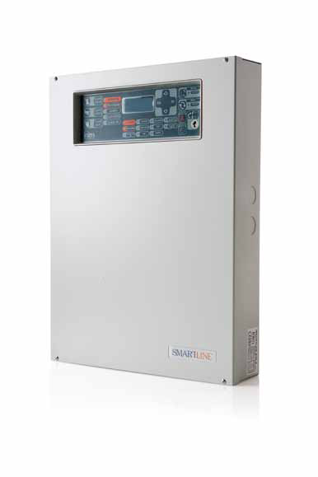
SmartLine линија на конвенционални централи
SmartLine020-2: 2 зонска – без проширување
SmartLine020-4: 4 зони проширлива до 20 зони
SmartLine036: 4 зони проширлива до 36 зони
1 дополнителен I/O терминал за секоја зона, кој може
да се конфигурира како:
  Надгледуван влез
  Надгледуван излез
  зона за детекција на гасови 4-20 mA
  кориснички дефиниран излез
корисничко дефинирање на алармното ниво за секоја зона и I/O терминал

Slide 8

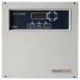
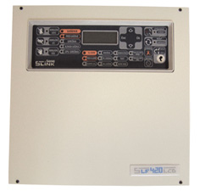

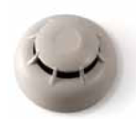
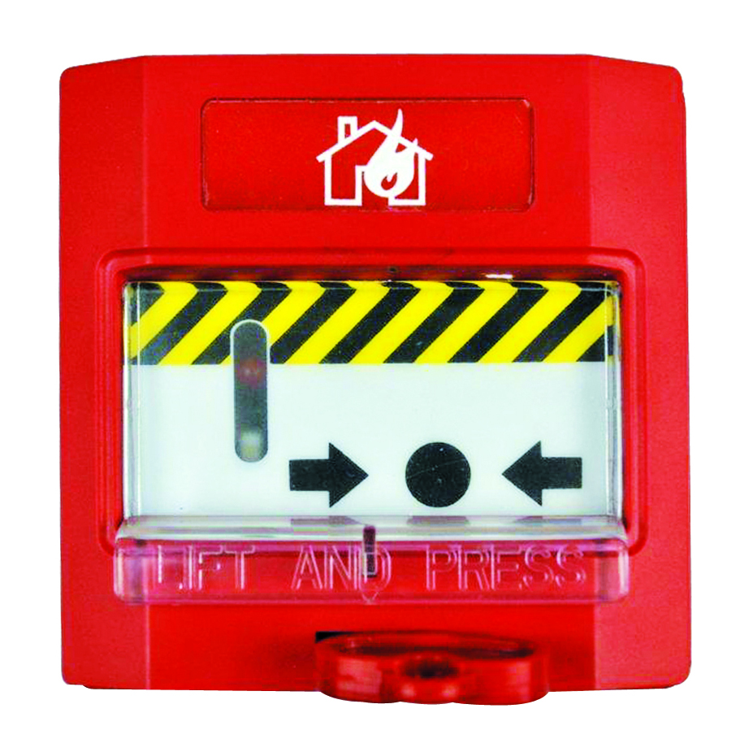

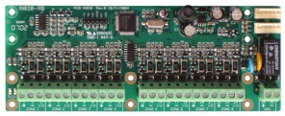
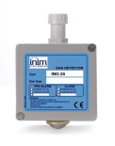
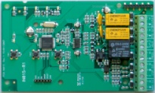


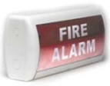
SmartLine
klasična vatrodojavna centrala
RS 485
ili
RS 232
SmartLetUSee/LCD-Lite - do 4 izdvojene tastature
SPS24040 dodatni napajač
INTERNI BUS
ili
SmartLAN/485 LAN modul, omogućuje funkciju daljinskog up/downloada te monitoring centrale
DETEKCIJA POŽARA
-može se spojiti do 32 detektora po zoni
INTERNET
ПРОШИРУВАЊА
RS 232
(programiranje centrale)
DETEKCIJA PLINA
-spaja se po jedan proporcionalni detektor na svaku zonu
SmartLine/8Z
Modul proširenja s 8 programabilnih, nadziranih ulazno/izlaznih terminala
SIGNALIZACIJA
DOJAVA
SMARTLINK komunikator
SmartLetLoose/ONE
Modul upravljanja gašenjem (saglasno EN12094-1)

Slide 9
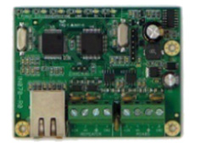
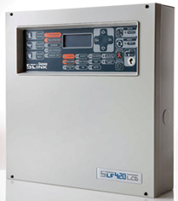

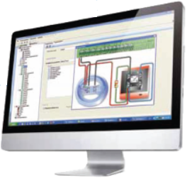
Поврзување со компјутер
SmartLAN/485 – LAN модул за конвенционални централи, овозможува функција на далечински up/download како и надзор на централата преку соодветен програм
RS485

Slide 10
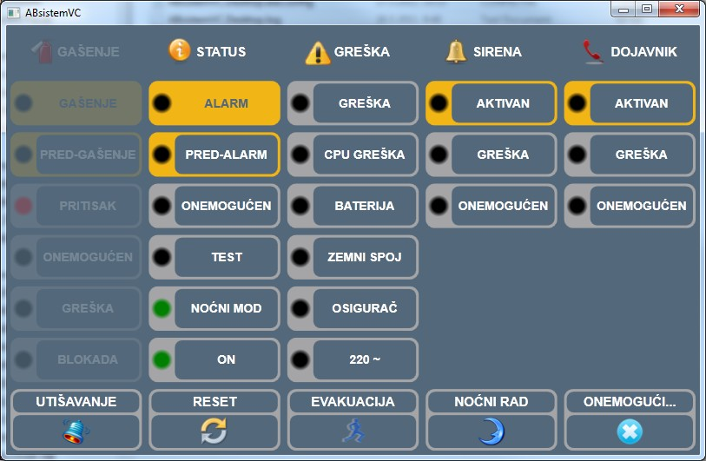
Виртуелна тастатура на компјутер
можност за надзор и управување со централата

Slide 11
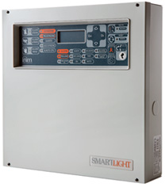
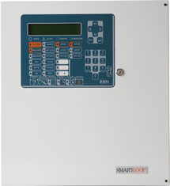
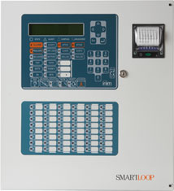
Линија на аналогно адресабилни централи
SmartLight/S: 1 јамка, 64 адреси
SmartLight/G: 1 јамка, 240 адреси
SmartLoop1010: 1 јамка, 240 адреси
SmartLoop2080: 2-8 јамки, 240 адреси по јамка
Верзии на куќишта:
/S – без екран и тастатура
/G – стандардно куќиште
/P – простор за принтер и LED

Slide 12
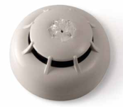
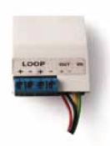
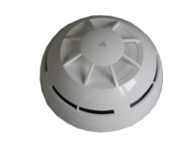
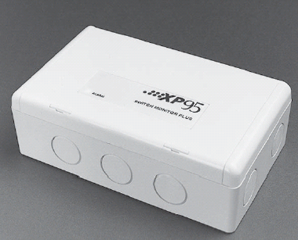
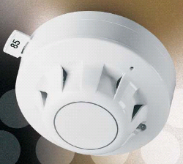
Независно програмирање на јамката
секоја јамка може да работи под друг протокол
до 240 уреди на јамка
функција на автадресирање
до 2000 m должина на јамка
дијагноза на состојбата на јамката (завалканост на детекторите, квалитет на сигналот, моментална состојба)
отпорност на пречки
Inim протокол
Argus протокол
Apollo протокол

Slide 13
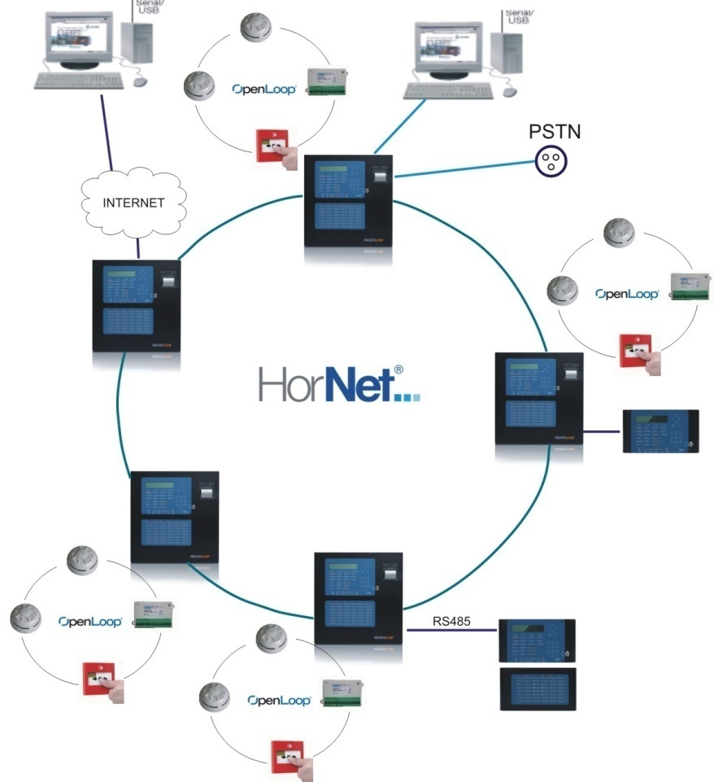
Вмрежување на централи
за големи објекти или комплекси
до 30 централи може да се спојат во token ring мрежата
до 2000 m меѓу секоја централа
оптокаплер за избегнување на грешки со заземјувањето
комплетна размена на податоци преку мрежата, на секоја централа детален опис на секој настан
управување со целата мрежа од секоја централа
зоните од повеќе централи може да бидат поврзани заедно
физички спој RS485

Slide 14

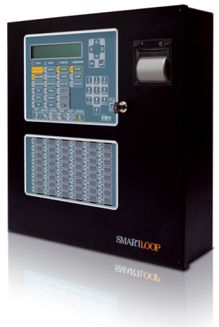
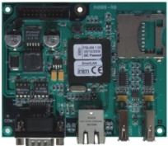
Комуникација преку интернет
пристап до централата преку LAN, WAN или интернет со користење на Ethernet модул
намалување на трошоците за одржување и зголемување на брзината на реакција
Детален извештај за настаните преку e-mail со приложување на слика (графичка мапа ...)
вграден web server: можен пристап преку browser (IE)
управувачка тастатура преку интерент
LAN, WAN или Internet

Slide 15
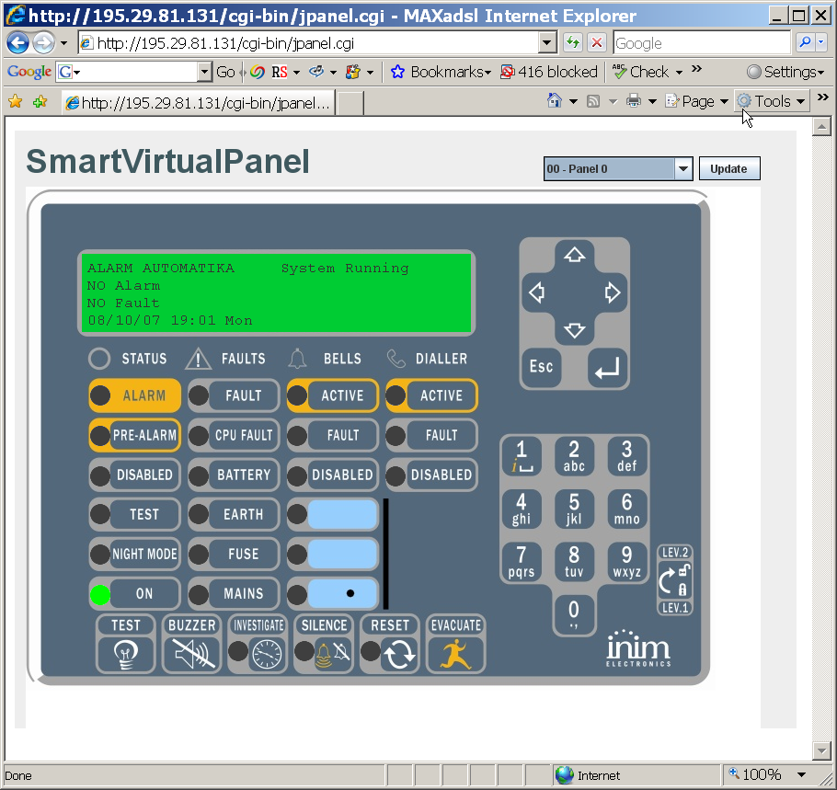
WWW платформа
Пријава и ракување преку Intranet и Interneta
Првенствено во функција на далечинска поддршка и одржување
http://192.168.1.93/

Slide 16
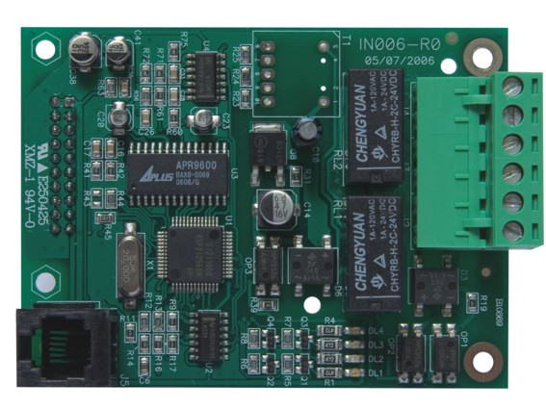
Комуникација кон мониторинг станици
SmartLoop-PSTN
plug-in картичка, управува со до 2 надгледувани PSTN линии
Користење на повеќе дигитални протоколи (SIA, ContactID...) за испраќање кон мониторинг центар
Детални извештаи за кој настан – во центарот постои информација кој детектор е во аларм
Говорни пораки – можност за снимање до 8 пораки секоја со должина од 10 секунди
Микроконтролерски базирана картичка, способна е самостојно да испраѓа и при грешка на CPU од централата

Slide 17
Praesidia - нова Inim централа за големи системи
Модуларна архитектура
Графички touch screen – прикажува: мапа од просторот, конфигурација, верификација со IP камери

Slide 18
Модуларност и проширивост
До 8 модули во едно куќиште
Простор за два акумулатори 24Ah
Можно спојување до 4 куќишта на 1 CPU
Вкупно 32 модули во системот
Секој модул со сопствен микроконтролер
Hot-swap замена на модули (без гасење на напојувањето)

Slide 19
Главна управувачка единица
FPMCPU главна единица, со графички екран осетлив на допир, се спојува на CANDRIVE со модули
Можност за користење на два CPU модули за потполна редундантност
Монтажа на вратата од куќиштето
Ethernet за мрежа и далечинско управување
RS485 за издвоени тастатури
RS485 со Modbus протокол за спојување на BMS
Mini USB и RS232 за програмирање

Slide 20
Опции за модули на преден панел
FPMLED модул со 50 програмибилни LED светилки
Моментална сигнализација на состојба на зони, детектори…
Се спојува на CANDRIVE или модулот над него на вратата
FPMLEDPRN модул кој покрај 50 LED светилки има вграден принтер
Ма моментален испис на сите настани
FPMNUL празен модул ако нема потреба од дополнителна сигнализација

Slide 21
Основни CANDRIVE модули
IFM24160 Напоен модул 4A со полнач за батерии 1.5A
Два надгледувани излези и 1 релеен (аларм, грешка, AUX)
До 4 напојувања по централа
IFM2L модул со две адресабилни јамки
Step-up напојување за секоја јамка (приспособување на напојувањето на должината на јамката и алармната состојба)
До 8 IFM2L модули по централа
240 адреса по јамка

Slide 22
Излезни модули
IFM4R модул со 4 релеа5A@30V
До 16 IFM4R модули по централа
IFM4IO модул со 4 I/O канали
I/O може да биде: надгледуван излез 1A, надгледуван влез, влез за конвенционална зона или 4-20 mA влез
До 16 IFM4IO модули по централа
IFM16IO модул со16 IO канали со 16 дигитални влезови или излези
До 4 IFM16IO по централа

Slide 23
Комуникациски модули
IFMDIAL модул за PSTN или GPRS дојава – дигитална, гласовна и SMS
Еден модул по централа
IFMLAN TCP/IP Ethernet модул
Web server, e-mail, спојување на IP ONVIF камери, SIA-IP комуникација
Еден модул по централа
IFMNET Hornet модул за вмрежување на повеќе централи, до 48 централи во мрежа
2 x RS485 до 512 kb, 12V за евентуален конвертор на оптика

Slide 24
Модули за гасење
IFMEXT модул за управување со гасењето, влезови и излези за вообичаените дополнителни елементи (рачна активација, прекин на гасење, излез за електровентил)
До 24 IFMEXT модули по централа
Сигнализација на гасењето со FPMEXT сигнален панел

Slide 25
Praesidia вмрежување за најголемите апликации
Секоја Hornet јамка прифаќа до 48 централи, а можно е поврзување до 20 Hornet јамки во еден систем – до 1.500.000 елементи во системот

Slide 26
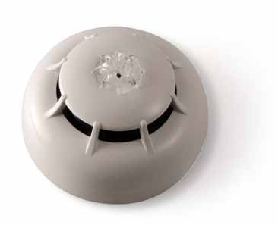
Enea серија детектори
ED100 Oптички ПП детектор, приспособлива осетливост 0.08dB/m; 0.10dB/m; 0.12dB/m; 0.15dB/m
ED200 Термички детектор, избор на режим на работа
A1R – 58ºC+термодиференцијален; A2S – 58ºC,
B – 72ºC, BR – 72ºC+термодиференцијален,
ED300 Oптичко-термички ПП детектор, избор на режим на работа
PLUS – ИЛИ режим со зголемена осетливост при пораст на температурата.
OR - оптички или термички
AND - оптички и термички
SMOKE – работи како ED100
HEAT – работи како ED200

Slide 27
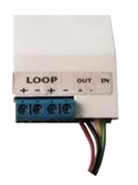
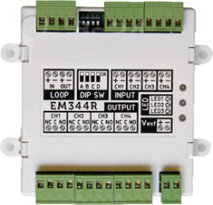
Адресабилни модули
EM312SR - Влезно / Излезен модул
Во еден уред (само една адреса):
1 надгледуван влез, 1 надгледуван излез
1 безнапонски релеен излез
EU311 - Микро влезно / излезен модул.
U jednom uređaju (samo jedna adresa):
1 надгледуван влез
1 излез напојуван од јамка
EM344R – 4 влезови /4 релејни излези
EM344S – 4 влезови /4 напонски излези
EM340 – 4 влезови
EM304R – 4 релејни излези

Slide 28
Специјални начини на детекција за специфични примени
Заштита на компјутерски центри – аспирација
Заштита на тунели – оптички кабел
Заштита во погони за производство во кои постои можност за пожар со пламен - детектор на пламен
Заштита во големи простори – специјални бариери
Заштита во нечисти средини – термографска камера
Детекција на пожари во отворени подрачја - камери со видеоаналитика

Slide 29
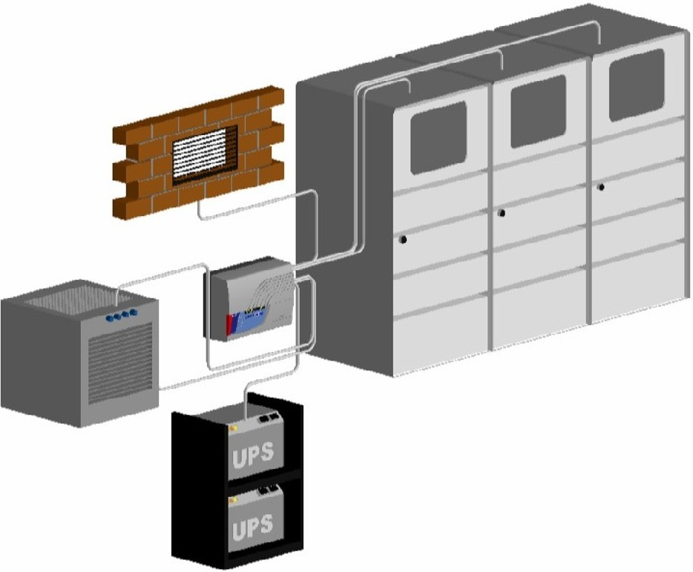
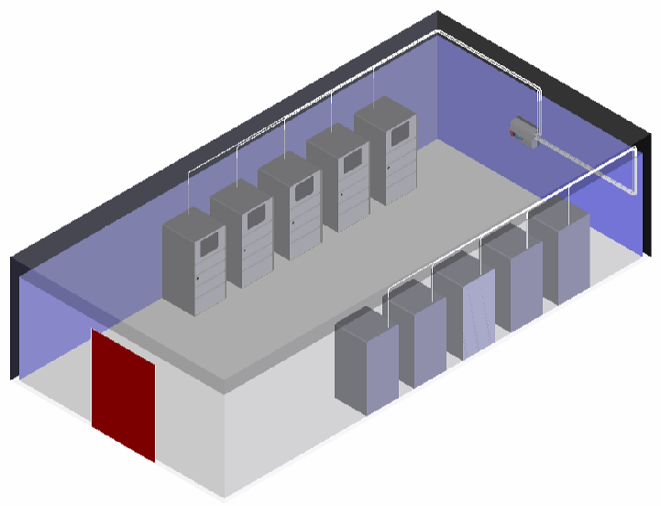
Аспирациски системи
За рана детекција на споро тлеечки пожари на пр. електроника
Користење на цевки со мал дијаметар со дупчиња за всмукување на примероци од воздухот на пр. од серверски ормари
Во аспирациската централа се вградува оптички или ласерски детектор со голема осетливост

Slide 30
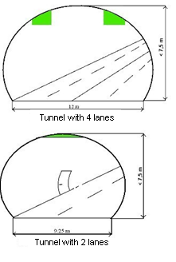
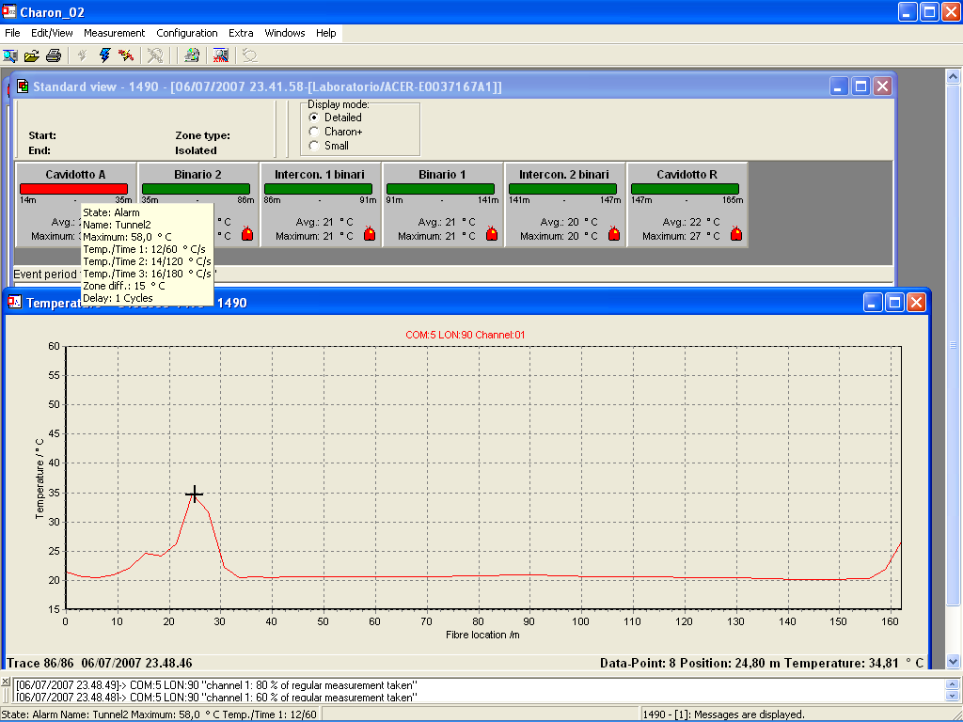
Линиски детектори на температура–оптички кабел
За заштита на тунели или кабелски канали со големи должини
Оптичкиот кабел при промена на температурата се извиткува и го менува рефлектирачкиот сигнал
Анализатор кој ја пресметува одалеченоста на која се случило искривувањето, односно порастот на температурата, со
прецизност од 1m

Slide 31
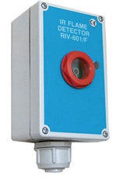
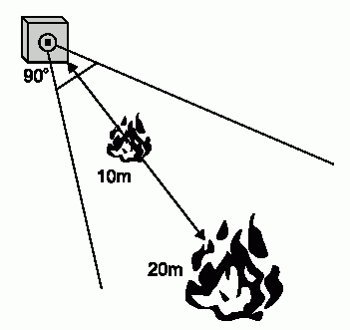
Детекција на пламен – IR детектори
За примена каде се можни пожари без присуство на чад/прашина и висока температура
Реагираат на енергијата на инфрацрвеното зрачење на пламенот и треперењето на пламенот во фрекф.опсег од 3 до 30Hz
pogodni na požare ugljikovodika
Фотометриска метода – оптика!
Осетливост 2-3% од одалеченоста (на 10m детектира пламен со висина од 20-30cm)
На поголема одалеченост потребен е поголем пламен за детекција

Slide 32
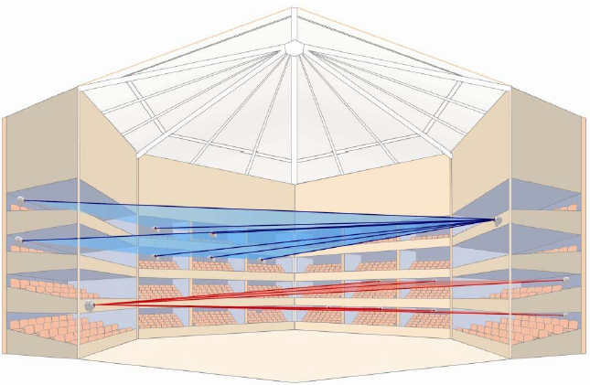
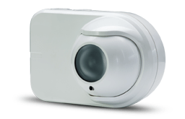
Specijalni detektori s projeciranom zrakom
За примена во која заштита со детектори во точка би била непогодна
Погодно за објекти со големи стаклени површини кои несе погодни за стандардни бариери
Две компоненти на сигналот - UV (мали и поголеми честички) и IR за големи честички
Еден приемник, повеќе предаватели под различни агли

Slide 33
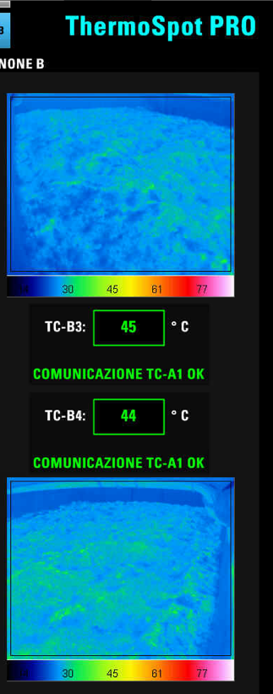
Термографско мерење на температурата
Мерење на температурата со користење на термографски камери, софтверско одредување на алармно ниво
Погодно за нечисти средини каде стандадната детекција би имала лажни аларми .
Детекција на зголемување на температурата и под видливата површина
Пример складирање на отпад, хемиски реакции под површината

Slide 34
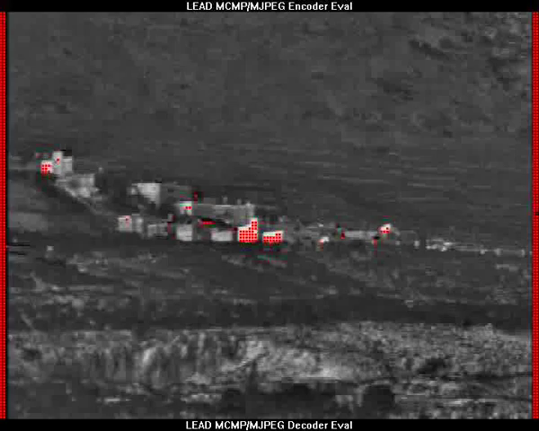
Видео надзор во функција на детекција на пожар на отворени подрачја
Големи материјални штети, ненаселени подрачја кои е потребно да бидат надгледувани, неможна класична детекција
PTZ термални камери со видеоаналитика овозможуваат надзор на големи пространства (повеќе km), HD камера за потврда

Slide 35
Дојава на присуство на гасови
Независен систем или дел од системот за заштита од пожар
Дојава на присуство на гасови
Дојава на пожар

Slide 36
Детектори на гасови
Серија детектори на гасови во различни изведби
Широк распон на гасови
IP65 и EX верзии
Верзии со :
  Релеен излез
  4-20 mA
  Адресабилни – Поврзување дирекно на Inim јамка

Slide 37
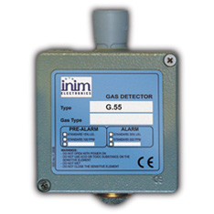
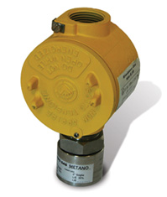

Дојава на гасови
можност за спојување на детектори за ПП и присуство на гасови (истовремено)
начини за спојување на детектори со централата: релејни излези, 0-20mA, 4-20mA

Slide 38

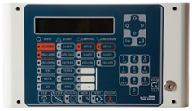
Дојава на гасови
одвоена сигнализација за ПП и детекторите на гасови
избор (преку SW) која зона сакаме да биде прикажава издвоено (EN54)

Slide 39
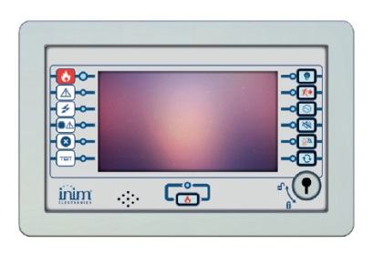
Дојава нa гасови нa Дојава на пожар
Адресибилни детектори на гасови – се спојуваат на јамката заедно со противпожарните детектори
Одвоена сигнализација на управувачки тастатури за дојава на присуство на гасови – според EN54
Тастатура за дојава на присуство на гасови
Адресибилна јамка

Slide 40
Норма EN50545-1
Европска норма за детекција на гасови во затворени гаражи и тунели
Задолжителна детекција на CO гас во гаражите, детекција на NO (NO2) опционално во зависност од бројот на возилата на дизел
LPG (ТНГ) ако е дозволен влез за возила на гас
Стандардизација на тестирањето на детекторите и одредување на прагови - алармниот праг може да се прилагоди на националните правила
Се дефинира потребната прецизност и трајност на сензорите
Строго се специфицира точноста на калибрацијата, максимално 3%
Се дефинира функционалноста на централата (софтвер), резервно напојување
Се бара IP54 заштита на детекторот

Slide 41
Алармни нивоа
Мерен опсег: Аларм 1: Аларм 2: Аларм 3
CO 0-300 ppm 30 60 150
NO₂ 0- 30 ppm 3 6 15
NO 0-100 ppm 10 20 50
Аларм 1 & 2 се средни вредности во 15 минути
Аларм 3 се активира одкако вредноста на нивото е толкава 1 минута (макс.5мин.)
Се бара голема прецизност и можност за калибрирање на детекторот – полупроводничките детектори тоа не можат да го задоволат
Користење на квалитетни електрохемиски детектори на
CO гас

Slide 42

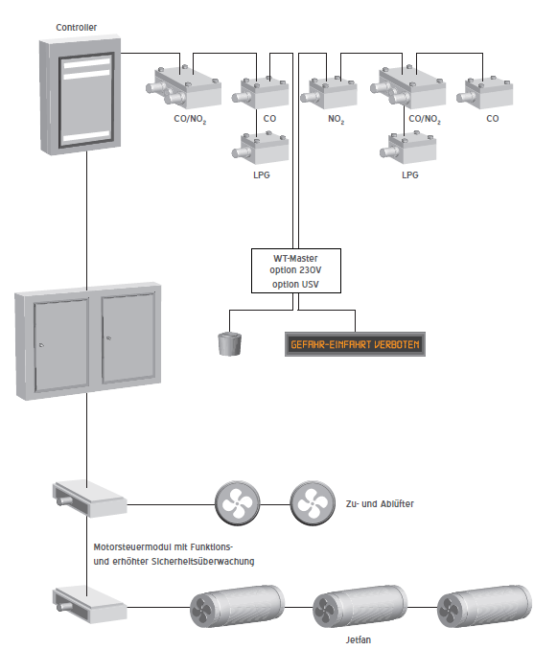
MSR сертифициран систем
Сертификат EN50545 за цел систем (не само за поединечни компоненти)
Флексибилна големина на системот прилагодлива по потреба
Управување со извршни елементи по зони

Slide 43
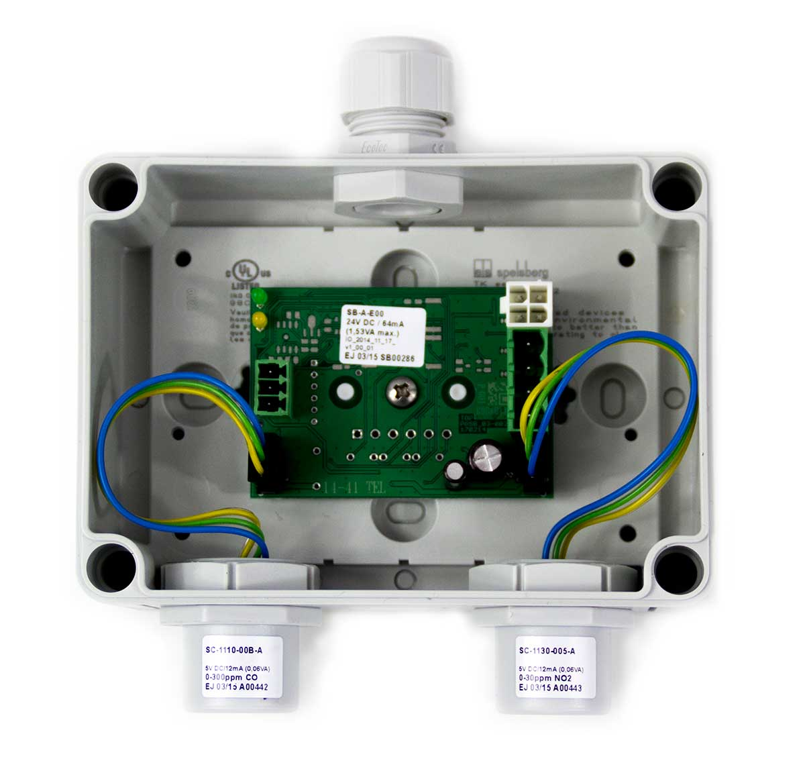

Единствен дизајн на детекторот
На една електроника можат да се поврзат до 3 различни сензори - практично за гаражи
IP65 куќиште
Програмирање на детекторот
LED (зелена, жолта)
напојување
Влез за 3 глава на сензор
Влез за 1 глава на сензор
Влез за 2 глава на сензор
Променлива глава на сензорот
Сензор со IP65 заштита

Slide 44
Оддимување
Оддимување
Дојава на пожар

Slide 45

Развој на пожарот и ширење на чадот

Slide 46

Зошто оддимување?
Со оддимувањето на чадот се оневозможува нивото на чад да се спушти на нивото на дишењето - сигурна евакуација и сигурно пристигнување на пожарникарите
Со оддимувањето на чадот се извлекува и високата температура која предизвикува ширење на пожарот и нарушвање на конструкцијата на објектот

Slide 47
Оддимување и дојава на пожар
Системот за оддимување како самостоен систем
  Во објектите во кои не постои систем за дојава на пожар
  Централата за оддимување е воедно и централа за дојава на пожар – двожично поврзување на класични детектори
  Проекти и испитувања како и за дојава на пожар
  Редовно одржување и периодично атестирање
  Каблирање
  Огноотпорност 30 мин

Slide 48


Мала, компактна централа за скалила
    Интегриран прекинувач за проветрување
    Дирекна активација на самата централа i
    Мали димензии
    Заштеда на просторот за монтажа
    Интегриран рачен јавувач
    Сите функции и индикации во 1 уред

Slide 49


Оддимување и дојава на пожар
Систем за одимување како извршен елемент
  Во објекти во кои постои систем за дојава на пожар
  Активација преку ПП системот
  Проекти и испитување како дел од системот за заштита од пожар
  Редовно одржување и периодично тестирање
  Каблирање огноотпорност 30 мин како и за другите извршни елементи

Slide 50
Проектирање на оддимување
Противпожарен елаборат – пресметка на потребната површина за одведување на чадот и површината за довод на свеж воздух
Во кој проект се наоѓаат елементите за системот за оддимување?
Проблеми кај предмерот – мотори во делот со прозорите, централа и каблирање во електро делот
Неускладеност кај испорачаната опрема кога се испорачуваат како компоненти
Атестирање на систем (не на компонентите !)

Slide 51

Одбирање тип и број на централи за оддимување
Активирање на моторите за отворање по пожарен сектор (ПП излезен модул се акивира по сектори)
Моторите кои истовремено се отвараат можат да се поврзат паралелно на ист излез
За централите со повеќе излезни групи треба да се провери распределбата на вкупната струја по излезните групи (пропорционално)
Да се води сметка на одалеченоста на централата до последниот мотор- пад на напон поради должината на каблите - потребна пресметка
За моторите со голема потрошувачка потребно е да се проектира централата што е можно поблиску до моторот

Slide 52

Модуларен систем за оддимување за системи со различна големина

Slide 53
Евакуациски разглас
наместо звучна сигнализација кај системите за заштита од пожар
Дојава на пожар
Евакуациски разглас

Slide 54
Зошто евакуациски разглас
Звучна сигнализација е клучна за правовремена евакуација
Проблем на големите објекти за јавна употреба- неснаоѓање во просторот и непознавањ на евакуациските насоки, различна возраст на посетителите
Звучната сирена може да предизвика паника
За јавни установи – училишта, болници,трговски центри … препорака е да се користат гласовни пораки кои воедно ги упатуваат лугјето на безбеден излез од објектот
Истражувањата покажуваат дека:
  13% од луѓето реагираат на време на сирените
  45% од луѓето реагираат на текстуални информации
  75% од луѓето реагираат на време на гласовни информации

Slide 55
Законска регулатива
Во Хрватска не е законски дефинирана потребата за ЕВАК систем за одредени објекти
Проектантот и изработувачот на елаборатот го одредуваат начинот на звучна сигнализација
Во Германија ЕВАК системите се законска обврска за јавните објекти
Дали да се комбинира обичниот и ЕВАК разглас?
  Комбинираниот систем мора да ги задоволува сите услови како ЕВАК – прашање на економичност е користење на звучници со поголем квалитет за музика во ЕВАК системите бидејќи мораат да бидат со EN54-24, цело каблирање мора да има огноотпорност 30 (или повеќе) минути
  Прашање ЕВАК за приглуви и глуви, светлосна сигнализација + „hearing loops”

Slide 56
Разлика помеѓу амбиенталниот и евакуацискиот разглас
Евакуацискиот разглас е извршен елемент на системот за дојава на пожар и како сирените потребно е да ги задоволи сите норми за ПП заштита (EN54)
Поинаква изведба на елементите и ожичувањето во однос на абмиенталниот разглас
EN54-4 за напојувањето и тестирањето
EN54-16 за гласовни аларми и сигнализацијата
EN54-24 за звучниците

Slide 57
EN60849 – норма за евакуациски разглас
Европска норма за евакуациски разглас
Ги дефинира минималните услови за опремата за евакуациски разглас кои мора да ги задоволува
Резервно напојување најмалце 30мин. во аларм (или двојно од времето на евакуација)24ч или 72ч +30мин (викенд) во стандарден режим, голема моќност големи батерии (простор за батериите -EX?)
Каблирање – према локални стандарди – за HR VDE0833 – огноотпорност 30 мин., освен во случај на редунданција – звучници во јамка со изолатори

Slide 58
A-B линии во ЕВАК. ситемите
Заради обезбедување на работењето на звучниците се препорачува користење на A-B линии
  За една зона се користат 2 појачала
  Секој втор звучник е поврзан на А линијата, односно на линијата B
  Со тоа се осигурува во случај на грешка на појачало или прекин на линијата во функција да останат барем половина од поставените звучници
Притоа A и B линијата потребно е да се води со засебна кабловска траса за прекин на едната да не влијае врз функционалноста на другата

Slide 59
Зачувување на функционалноста
Акустичко решение:
Наизменично поврзување на звучниците во A и B линии во сите насоки
Во случај на дефект кај едната линија подрачјето останува соодветно покриено
Пример: широко подрачје
A
B
A
Пример: ходник
B

Slide 60


Вмрежување на ЕВАК ситемот
Како и кај ПП дојавата системот може да биде централизиран (една централна единица) или дистрибуиран во мрежа
За големи објекти, препорака е користење на вмрежени единици, вмрежување преку
LAN (оптика), во јамка за редунданција

Slide 61
Дојава на пожар
Панично осветлување

Slide 62






Адресибилно панично осветлување
Панично осветлување во разни изведби, со и без пиктограм
Вграден ист адресибилен протокол како во ПП елементите
Можност за спојување на јамка од ПП централа
LED технологија со патентирана оптика – голем дијапазон на снаги и траење на светлото, ѕидна или таванска монтажа, избор на батерии
Видливост во склад со стандардот ISO 7010

Slide 63

Адресибилно панично осветлување
Засебна централа за паничното осветлување за спојување на илуминатори со пиктограм во јамката
Потполн надзор и управување со секој илуминатор
Интеграција преку IP или Modbus со мониторинг центар

Slide 64
Предност на централизираното панично осветлување
Постојан надзор над сите панични светла
Поедноставено испитување и периодично одржување
Тестирање и мерење на животниот век на батериите
Можност за централизирано управување со функциите – овозможи/оневозможи, ON/OFF по потреба
Во случај на пожар насочување на лицата со вклучување на соодветните паник светла во смерот на евакуација
Подесување на нивото на осветленост
Во случај на спојување на ПП јамка
голема заштеда

Slide 65
Благодарам на вниманието !
Renata Dončević, dipl.ing.el
renata@alarmautomatika.com

